Slide 1
Časopis: Čarobna vrata 2. d razreda
Urednici: Snježana Horvat
i učenici 2. d razreda

Slide 2
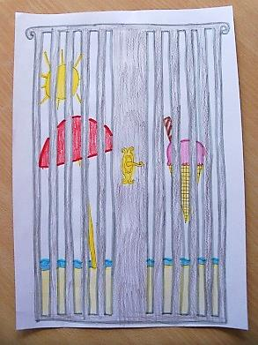

Slide 3
Riječ urednika:
Stigli su nam topli dani s ljetnim pljuskovima koji nam ne daju mira. Krenemo van i uhvati nas pljusak, no to je prilika da uvježbamo ples na kiši… U mislima samo na planini, moru i rijeci… Planinarimo, pecamo, plivamo, radimo kule u pijesku… Jednom riječju, uživamo. Naša škola i učionice bit će prazne, tihe, a školske klupe i stolci idu na zasluženi odmor. Dječji trg bit će prepun dječjih glasova, igre, možda i poneke svađe… Škola će nam biti u mislima, ali daleko od stvarnosti… Hip-hip hura, počinju ljetni praznici! Vidimo se slijedeće školske godine i to tek nakon što se dobro odmorimo. Ugodno i zabavno ljeto, svima.
Vaša Snježana Horvat

Slide 4
Sadržaj:
Riječ urednika 3.
4. 5. Svjetski dan vatrogasaca 5.
Crveni križ 8.
Glazbeni instrumenti 9.
15. 5. Međunarodni dan obitelji 10.
Idemo na planine 17.
Promet 19.
Volim svoj grad Zagreb 23.
Ljetni dani 24.
Stripovi 27.

Slide 5
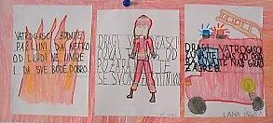
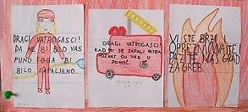
4. 5. SVJETSKI DAN VATROGASACA

Slide 6
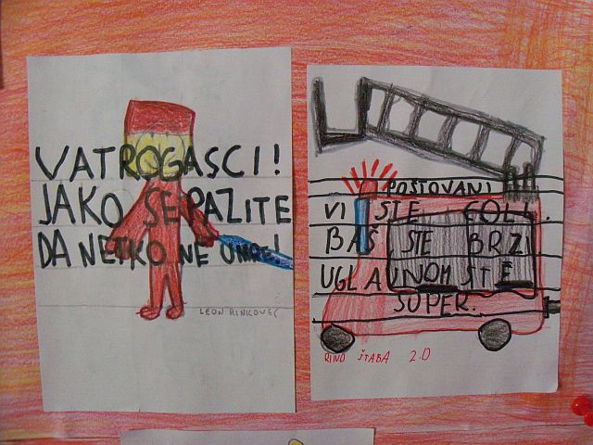
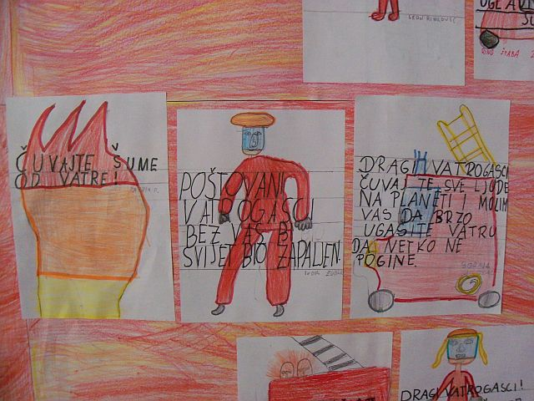

Slide 7
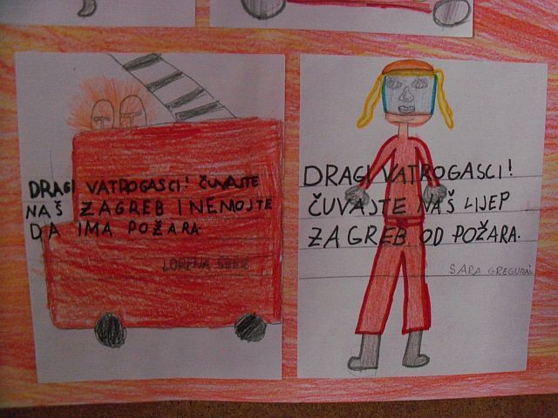
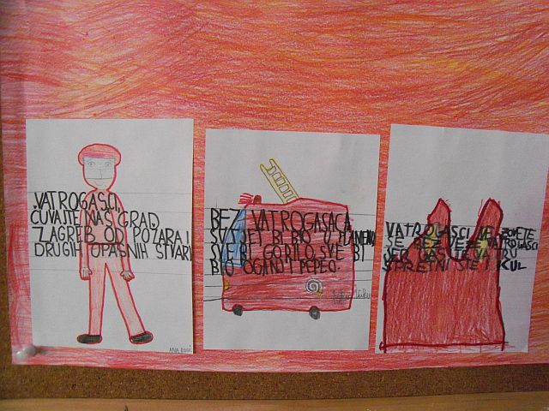

Slide 8
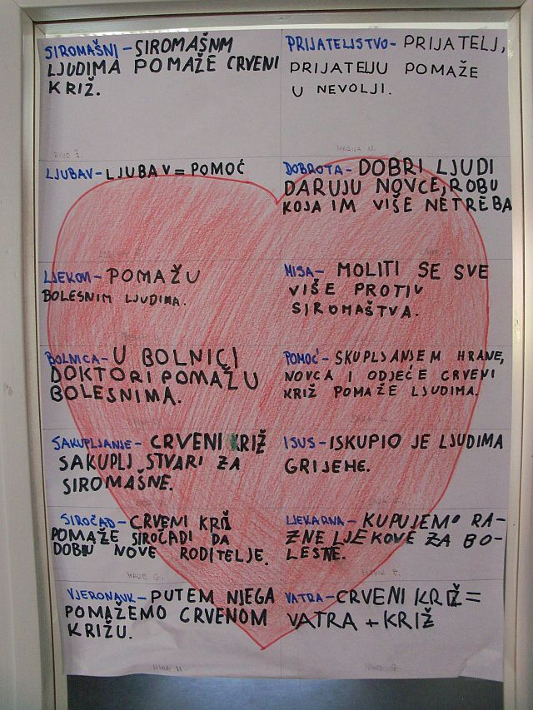
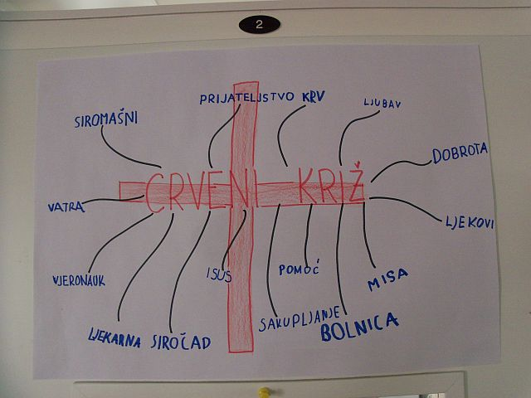

Slide 9
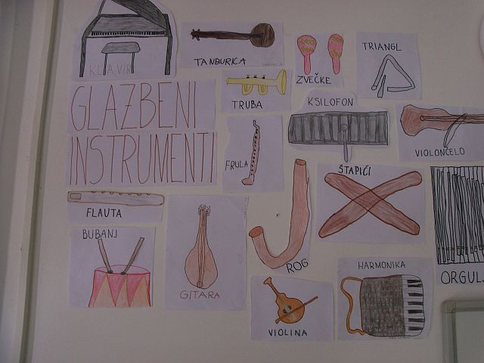
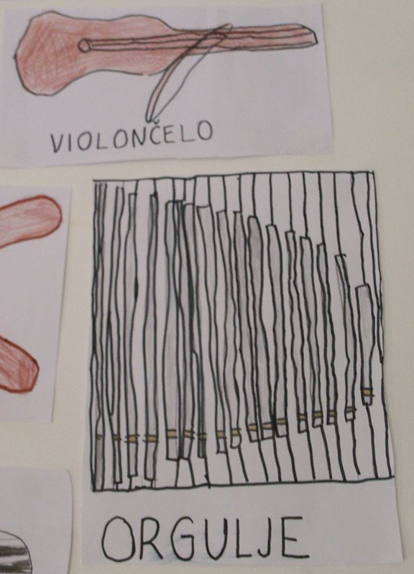

Slide 11
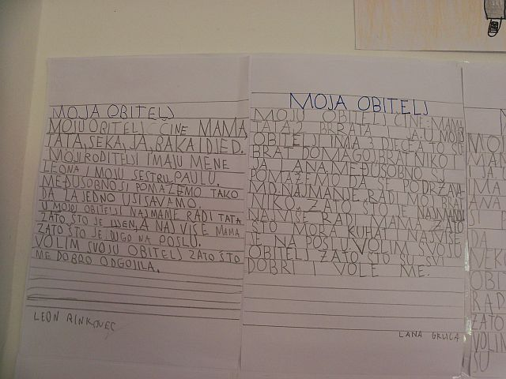

Slide 12
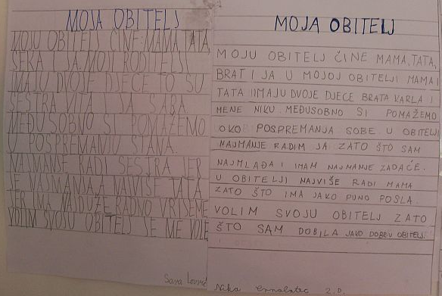

Slide 13
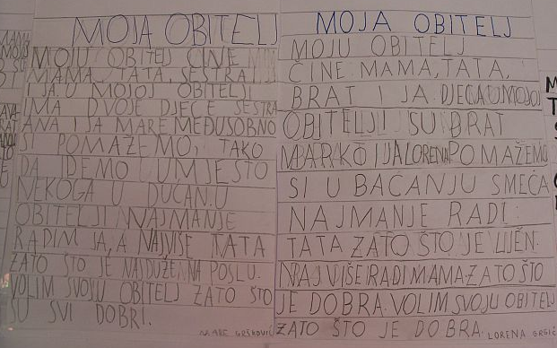

Slide 14
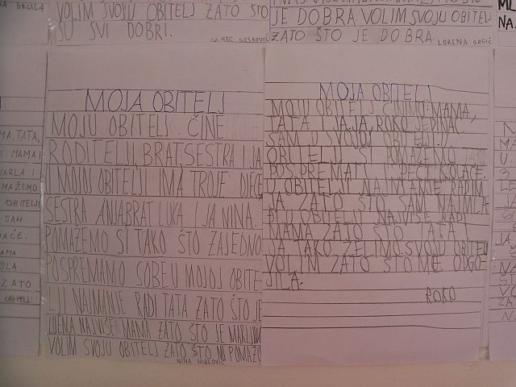

Slide 15
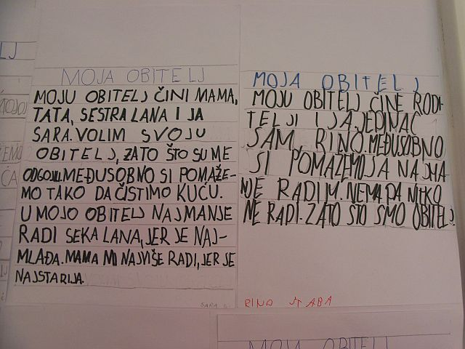

Slide 16
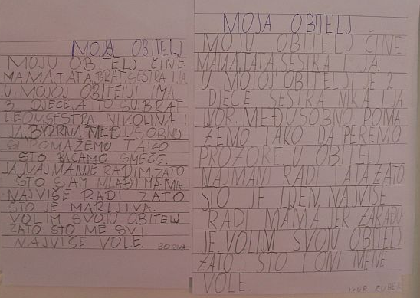

Slide 17
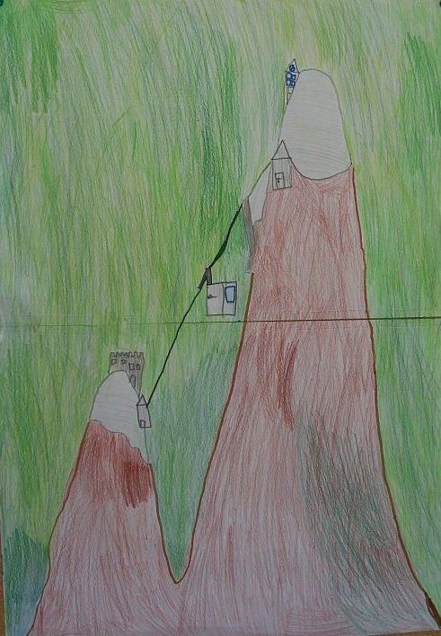
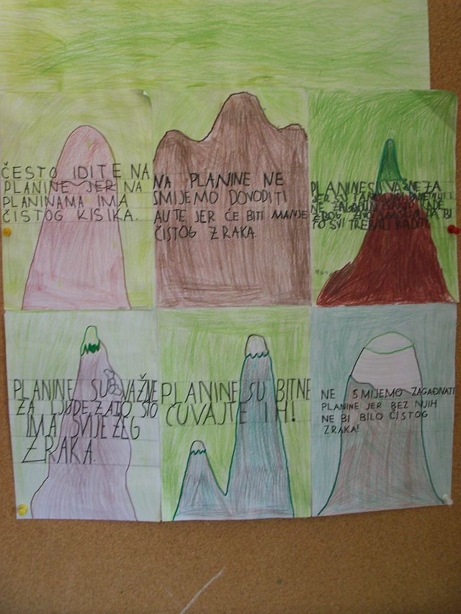

Slide 18
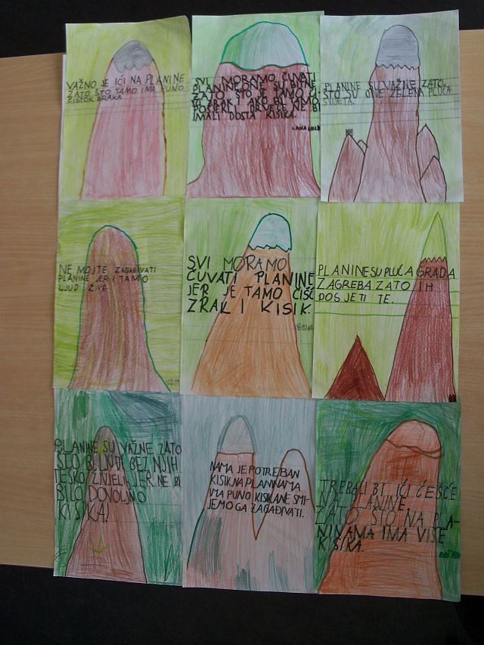

Slide 19
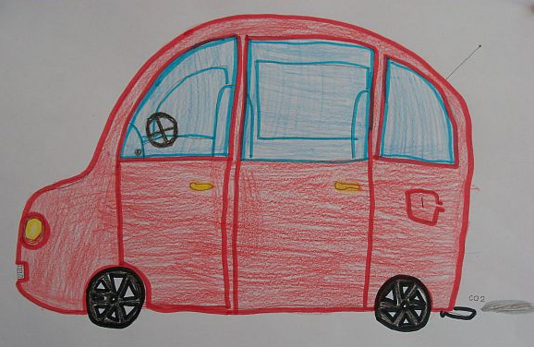
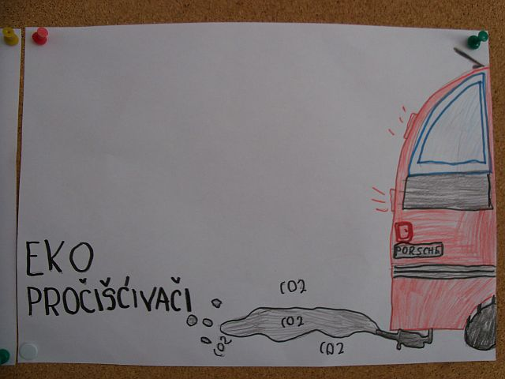
CESTOVNI :

Slide 20
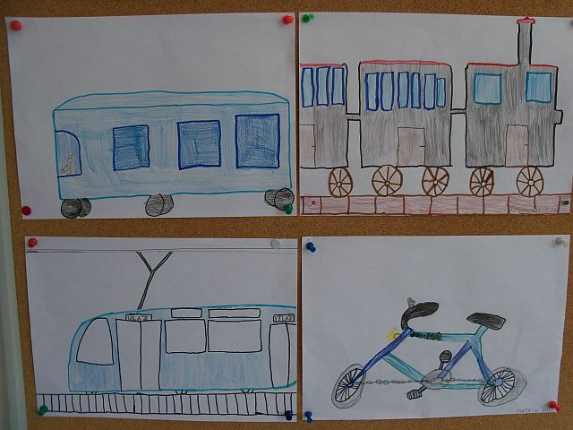

Slide 21
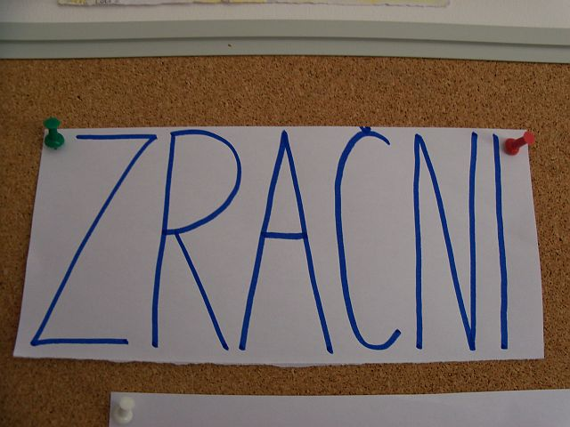
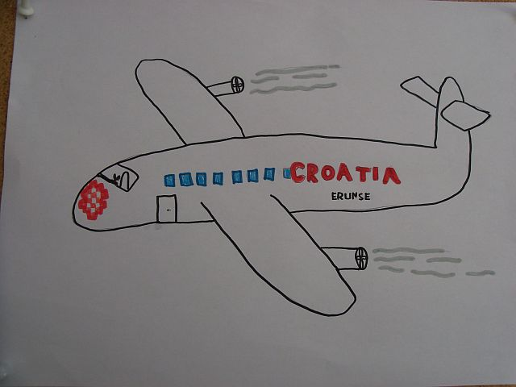
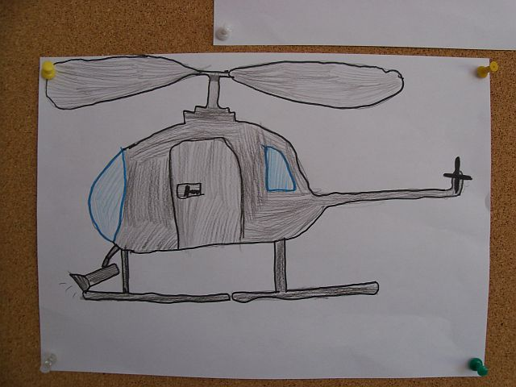

Slide 22
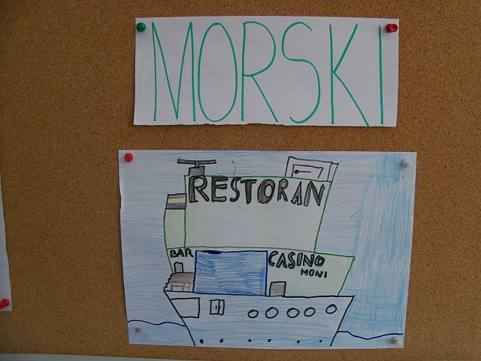

Slide 23
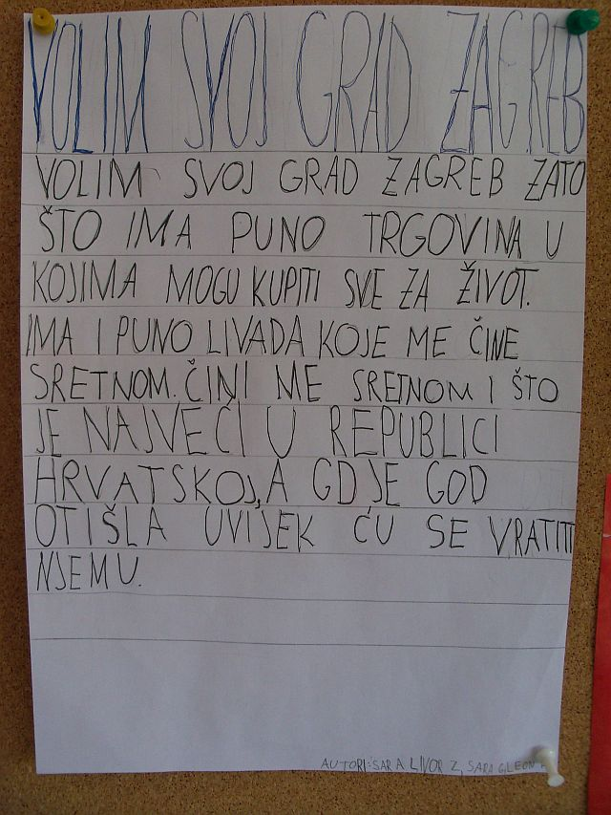
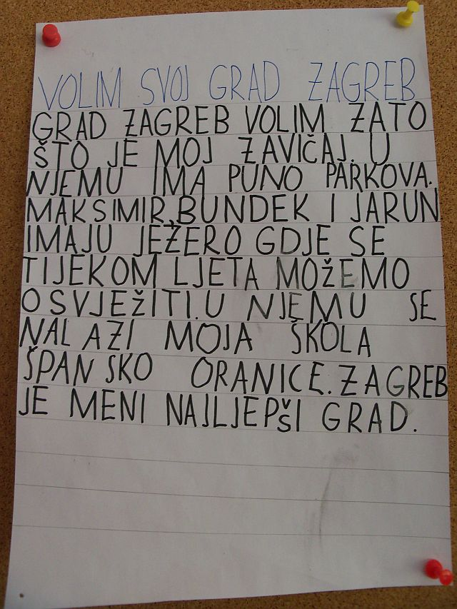
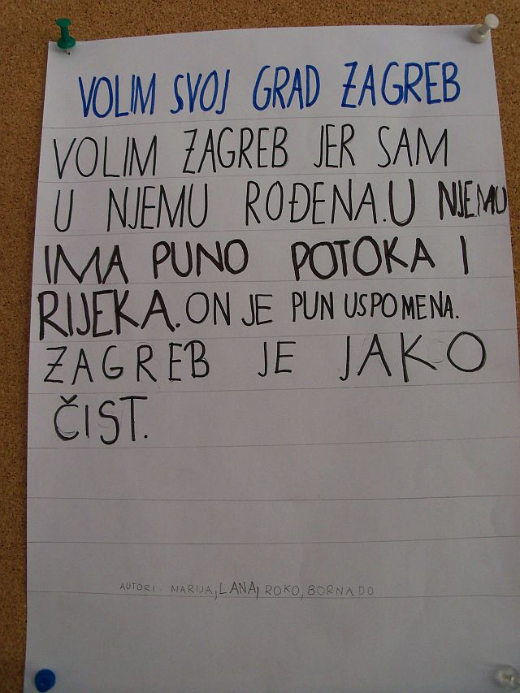

Slide 24
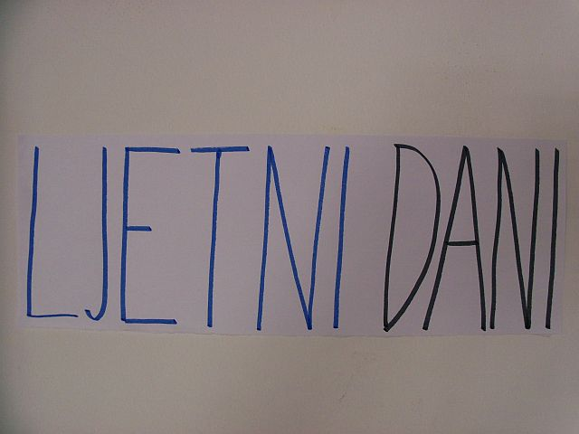
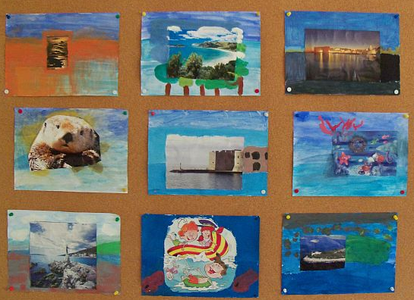

Slide 25
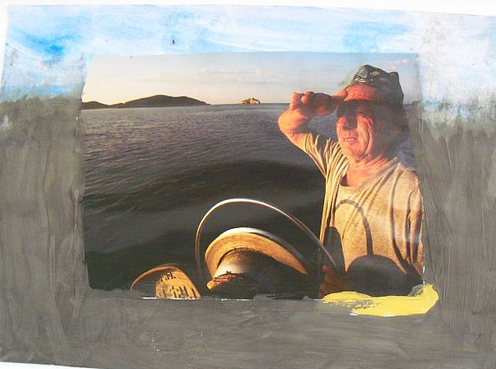
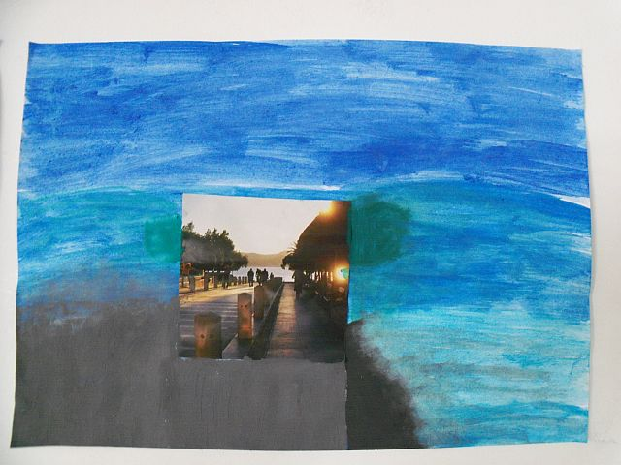
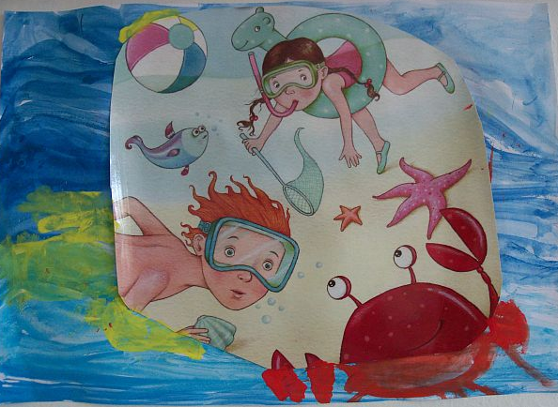

Slide 26
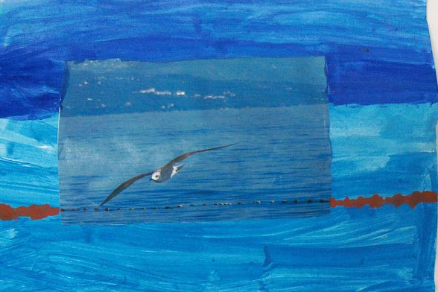
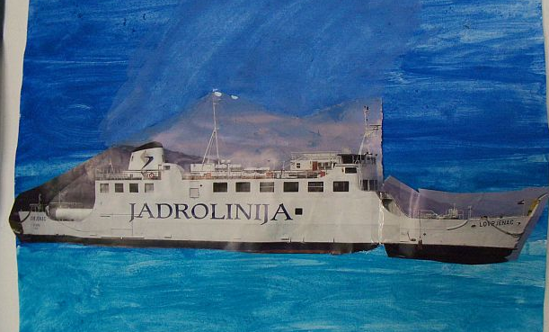
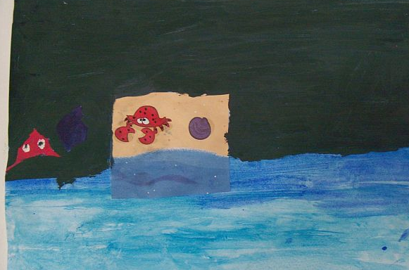
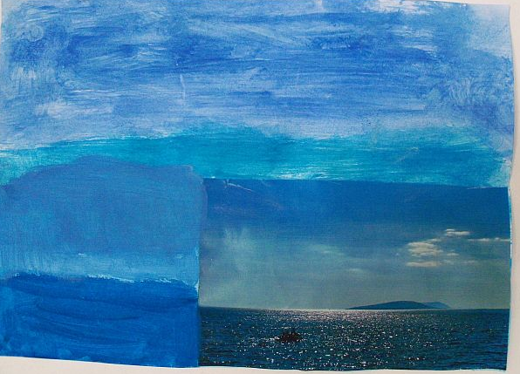

Slide 27
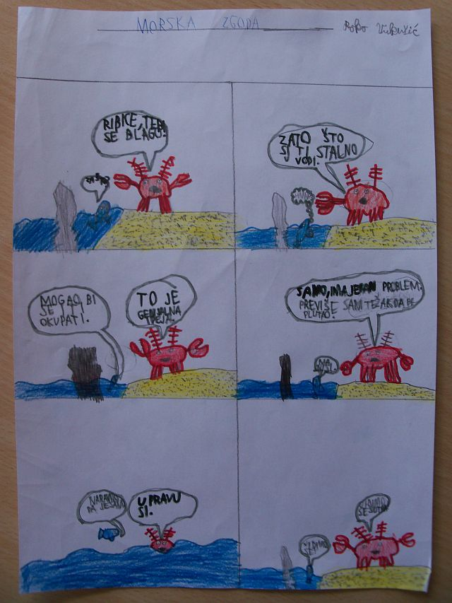
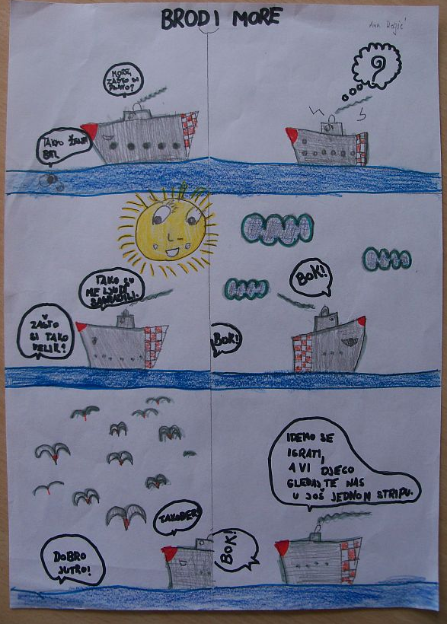
STRIPOVI

Slide 28
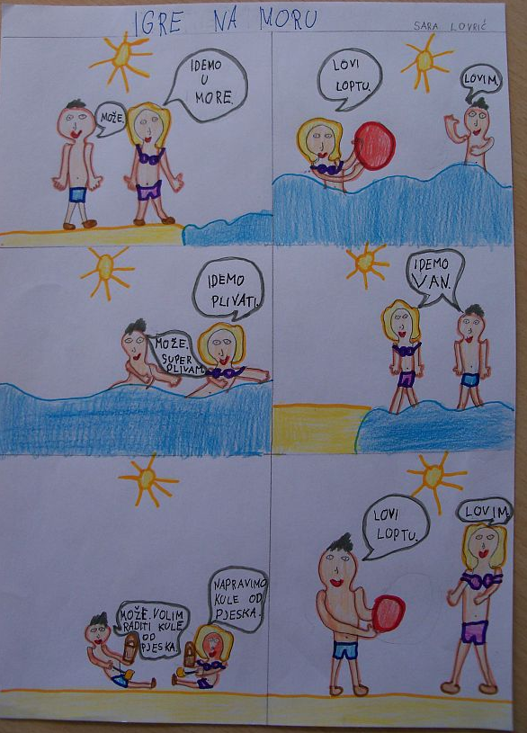
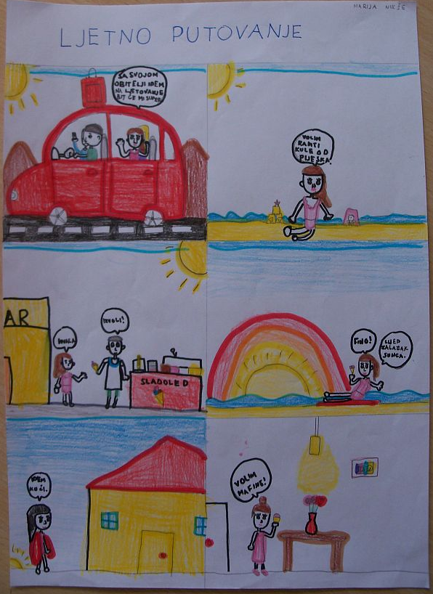

Slide 29
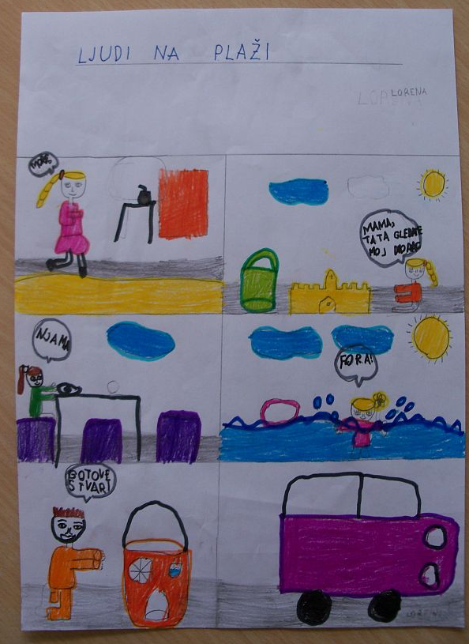
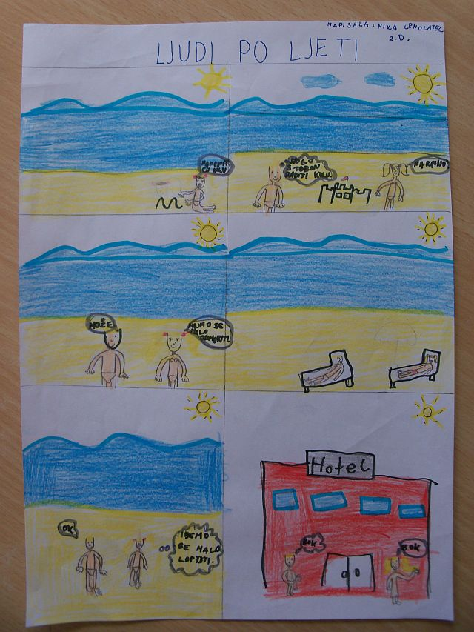

Slide 30
